Slide 1
СУБД
ORACLE
PL/SQL Процедуры, функции, пакеты
Лекция 6

Slide 2
Программные модули
Процедура
Функция
Пакет
Триггер
Объектный тип
Хранимые процедуры на Java

Slide 3
Процедура
Процедура – именованный модуль, который выполняет одно или несколько выражений и может принимать или возвращать значения через список параметров

Slide 4
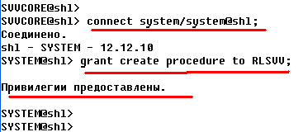
Привилегии
Для создания процедур необходима привилегия create procedure

Slide 5
Параметры
  Наименование
  Тип данных
  Режим передачи
  Начальное значение

Slide 6
Тип данных параметров
PL/SQL или программно-определенный
Не может быть ограничен по размеру
Размер определяется через вызывающую программу или через связанное объявление переменной

Slide 7
Параметры
Типы параметров:
  IN
  OUT
  IN OUT
При выполнении:
  Значения OUT устанавливаются в NULL
  Значения IN OUT остаются неизменными
  При ошибке присвоения для параметров откатываются, кроме NOCOPY

Slide 8
Значения по умолчанию
IN, IN OUT
Можно не задавать при вызове

Slide 9
Ограничения на формальные параметры
При вызове процедуры ей передаются значения фактических параметров, и внутри процедуры к этим значениям обращаются при помощи формальных параметров. При этом передаются не только значения, но и ограничения, наложенные на переменные, как часть механизма передачи параметров.
При описании процедуры запрещается ограничивать длину параметров типа CHAR и VARCHAR2, а также точность и/или масштаб параметров типа NUMBER, поскольку ограничения принимаются от фактических параметров.

Slide 10
Передача параметров
Позиционный – каждое значение в списке аргументов вызова ставится в соответствие формальному параметру по порядку. Empid_to_name(23, name, surname);
Именованный – явно связывает аргументы при вызове с параметрами по именам. Empid_to_name(in_id =>23, out_name=> name, out_surname =>surname);
Можно комбинировать оба метода, пока позиционные аргументы стоят слева.
  Empid_to_name(23, name, out_surname =>surname);

Slide 11
Процедуры
Тело процедуры Тело (body) процедуры — это блок PL/SQL, содержащий раздел объявлений, выполняемый раздел и раздел исключительных ситуаций.
CREATE [OR REPLACE] PROCEDURE <имя_процедуры>
([список_параметров]) AS | IS
/* Раздел объявлений */
BEGIN
/* Выполняемый раздел */
EXCEPTION
/* Раздел исключительных ситуаций */
END [имя_процедуры];

Slide 12
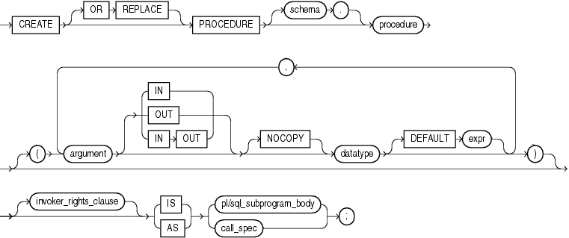

Синтаксис
invoker_rights_clause

Slide 13
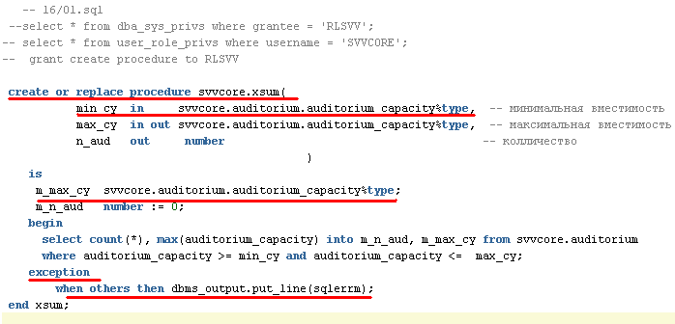
Процедуры

Slide 14
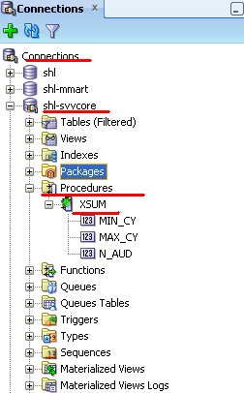
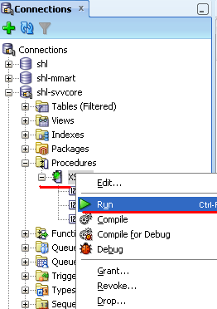
Вызов процедуры

Slide 15
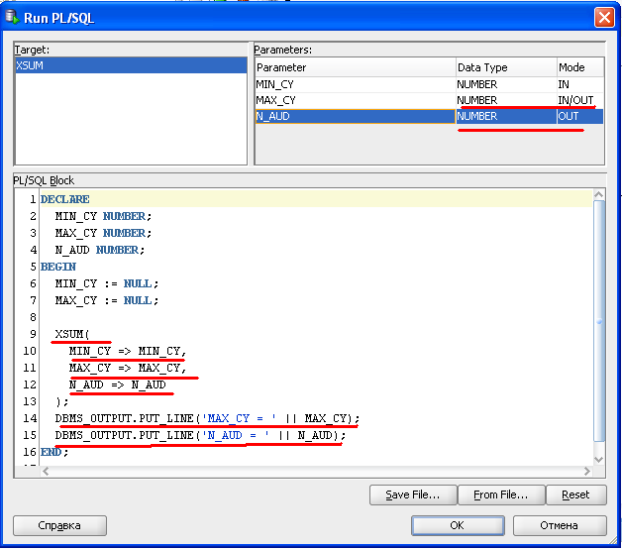
Отладка

Slide 16
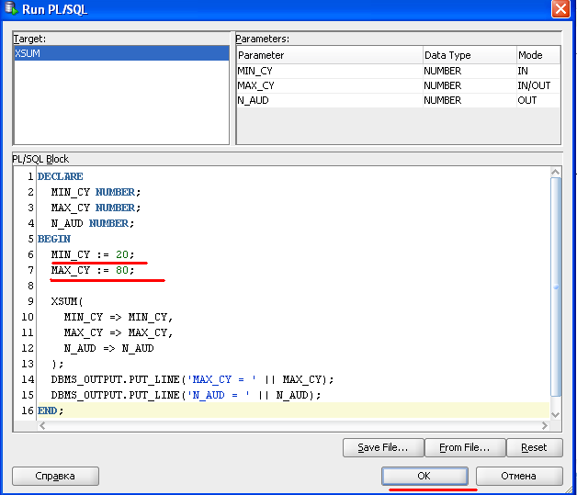
Отладка

Slide 17
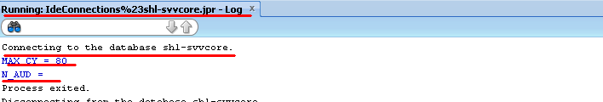
Отладка

Slide 18
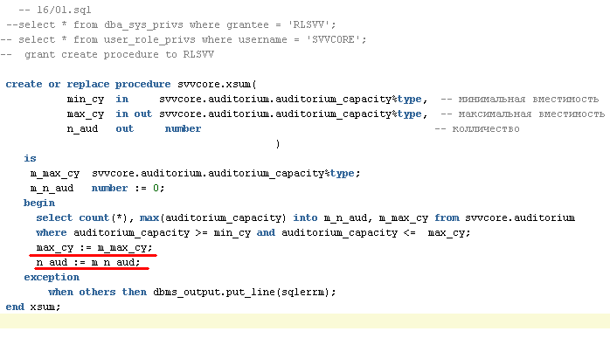
Переменные

Slide 19
Вызов процедур
Команда EXECUTE запускает процедуру на выполнение. Вы также можете вызвать процедуру из анонимного блока, как показано ниже.
BEGIN
AddNewStudent('Vasya', 'Ivanov', 'Economics');
END;

Slide 20
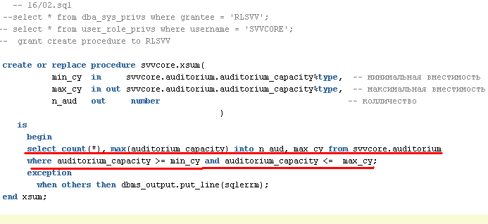
Вызов процедур

Slide 21
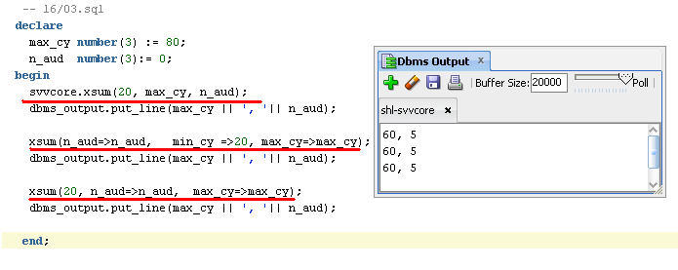
Вызов процедур

Slide 22
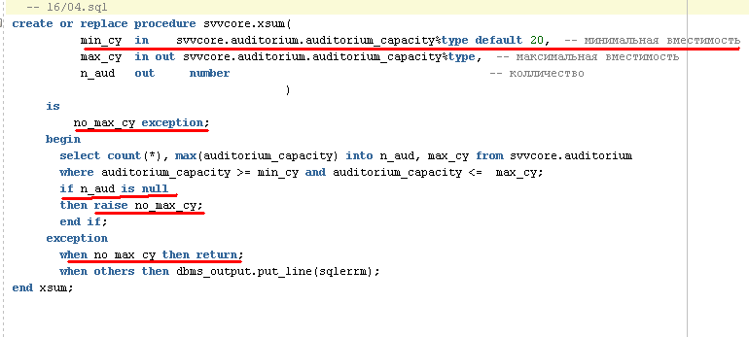
Значения по умолчанию - DEFAULT

Slide 23
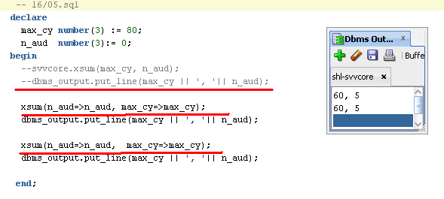
Значения по умолчанию - DEFAULT

Slide 24
Компиляция
OR REPLACE – перестроение уже существующего модуля, привилегии на выполнение сохраняются
AUTHID – определяет, как будет выполняться модуль и разрешаться имена в БД:
  DEFINER – (по умолчанию) от имени владельца модуля
  CURRENT_USER - от имени пользователя, выполняющего модуль

Slide 25
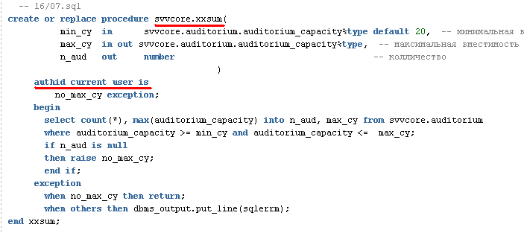
AUTHID {CURRENT_USER|DEFINER}

Slide 26
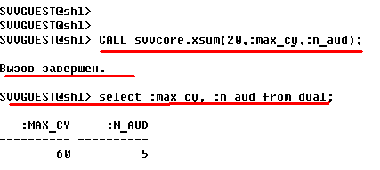
SQL-оператор CALL вызова процедур

Slide 27
Функции
Функция PL/SQL похожа на процедуру PL/SQL: она также имеет спецификацию и тело. Главное различие между процедурой и функцией в том, что функция предназначена для возврата значения, которое может использоваться в более крупном SQL-Операторе.
CREATE [OR REPLACE] FUNCTION <имя_функции>
([<список_парометров>]) RETURN <возвращаемый_тип> {IS | AS}
/* Раздел объявлений */
BEGIN
/* Выполняемый раздел */
RETURN <выражение>;
EXCEPTION
/* Раздел исключительных ситуаций */
END [имя_функции]

Slide 28
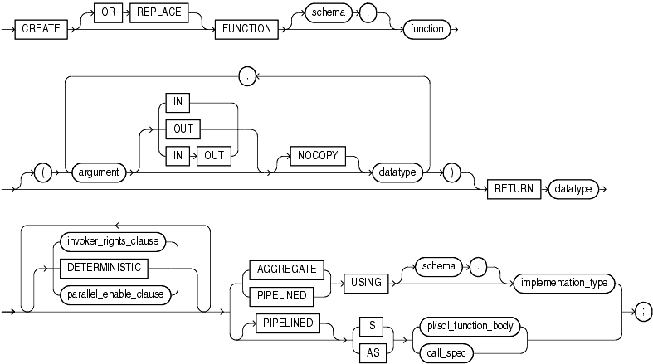
Функции

Slide 29
Функция
Может быть вызвана следующим образом:
  В присвоении начального значения переменной
  В выражении присвоения
  В булевом выражении
  В SQL запросе
  Как аргумент в списке параметров другой функции или процедуры

Slide 30
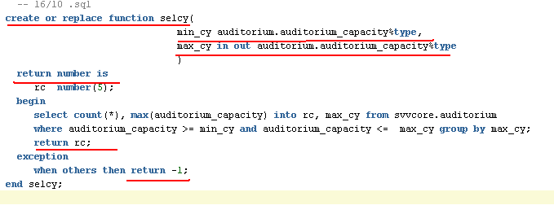
Простейшая функция

Slide 31
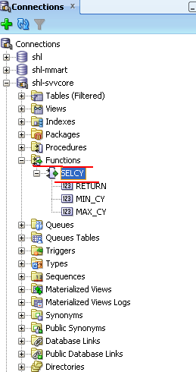
В SQL Developer

Slide 32
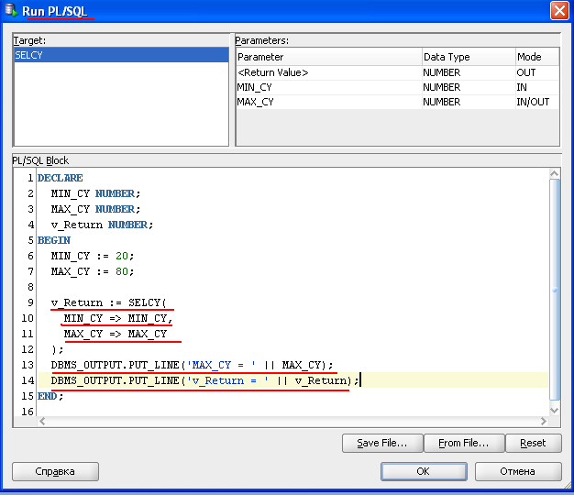
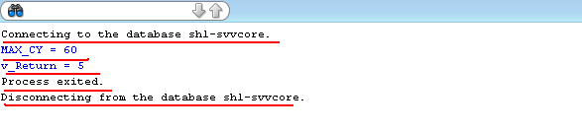
Отладка

Slide 33
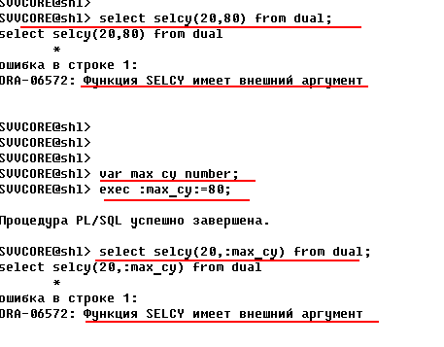
Применение функций в SELECT

Slide 34
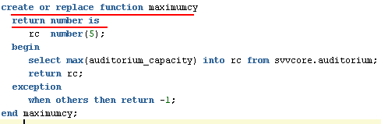
Функция без параметров

Slide 35
Использование хранимых функций в SQL-операторах
Вызовы подпрограмм по сути своей реализуются в виде процедур, поэтому их нельзя выполнять в SQL-операторах.
Однако если автономная или модульная функция отвечает определенным условиям, ее можно вызывать во время выполнения SQL-оператора. Эта возможность стала впервые доступна в PL/SQL версии 2.1 (Oracle7 редакции 7.1), а в Oracle10g она была расширена.

Slide 36
4 различных уровня строгости для вызова функции из SQL оператора
Функция, вызываемая из SQL-оператора, не может модифицировать таблицы базы данных (WNDS)
Для того чтобы функция могла быть выполнена дистанционно (с помощью соединения баз данных) или параллельно, она не должна считывать или записывать значения модульных переменных (RNPS и WNPS)

Slide 37
4 различных уровня строгости для вызова функции из SQL оператора
Функции, вызываемые из предложений SELECT, VALUES или SET, могут записывать модульные переменные. Функции во всех остальных предложениях должны иметь уровень строгости WNPS
Функция строга настолько, насколько строги вызываемые ею подпрограммы. Если функция вызывает хранимую процедуру, которая, к примеру, обновляет информацию (оператор UPDATE), то эта функция не имеет уровня строгости WNDS и, следовательно, не может быть использована в операторе SELECT

Slide 38
Уровни строгости функций
Уровень строгости | Значение | Описание
WNDS | Не записывает | Функция не модифицирует никакие таблицы состояние базы данных базы данных (при помощи операторов DML).
RNDS | Не читает состояние | Функция не читает никакие таблицы базы данных базы данных (при помощи оператора SELECT).
WNPS | He записывает | Функция не модифицирует модульные состояние модуля переменные (модульные переменные не указываются с левой стороны операции присваивания или в операторе FETCH).
RNPS | Не читает | Функция не читает модульные переменные состояние модуля (модульные переменные не располагаются с правой стороны операции присваивания и не указываются в процедурных или SQL-выражениях).

Slide 39
Пример использования хранимых функций в SQL-операторах
CREATE OR REPLACE FUNCTION FullName (
p_StudentID students.ID%TYPE) RETURN VARCHAR2 IS
v_Result VARCHAR2(100);
BEGIN
SELECT first_name || ' ' || last_name
INTO v_Result
FROM students
WHERE ID = p_StudentID;
RETURN v_Result;
END FullName;
Функция FullName удовлетворяет всем ограничениям, поэтому ее можно вызвать из SQL-оператора:
SQL> SELECT ID, FullName(ID) as "Full Name"
FROM students;

Slide 40
Ключевые слова
DETERMINISTIC – функция детерминирована, если она возвращает одно и то же значение при вызове с теми же параметрами
AGGREGATE USING – используется для агрегатных функций.

Slide 41
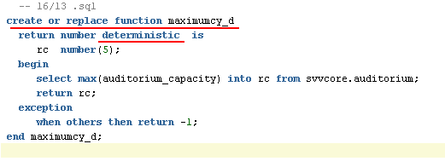
DETERMINISTIC

Slide 42
Удаление процедур и функций
Синтаксис удаления процедуры выглядит следующим образом:
DROP PROCEDURE <имя_процедуры>;
А синтаксис удаления функции:
DROP FUNCTION <имя_функции>;

Slide 43
Пакеты
Модуль (package) – еще одно средство, пришедшее в PL/SQL из языка программирования Ada.
Пакеты - коллекция PL/SQL объектов, сгруппированных вместе.
Преимущества:
  Скрытие информации
  Объектно-ориентированный дизайн
  Постоянство объектов в транзакциях
  Улучшенная производительность
Можно включать в пакет: процедуры, функции, константы, исключения, курсоры, переменные, TYPE выражения, записи, REF курсоры

Slide 44
Пакеты
Спецификация пакета (package) – обязательна, содержит список объектов для общего доступа из других модулей или приложения
Реализация пакета (package body) – содержит весь программный код для реализации процедур и функций и спецификации, приватные объекты и секцию инициализации

Slide 45
Описание пакета
В описании, или спецификации, модуля (package specification), называемом также заголовком модуля (package header), содержится информация о составе модуля, однако в описание не входит текст процедур
CREATE [OR REPLACE] PACKAGE <имя_модуля> {IS | AS}
<определение_типа> \
<описание_процедуры> \
<описание_функции> \
<объявление_переменной> \
<объявление_исключителъной_ситуации> \
<объявление_курсора> \
<объявление_прагмы>
END [<имя_модуля> ];

Slide 46
Тело пакета
Тело пакета (package body) – это объект словаря данных, хранящийся отдельно от заголовка модуля.
Тело пакета нельзя скомпилировать, если ранее не был успешно скомпилирован заголовок.
Тело пакета не является обязательной его частью. Если в заголовке не указаны какие-либо процедуры или функции (а только переменные, курсоры, типы и т.д.), тело можно не создавать.
Любое предварительное объявление в заголовке пакета должно быть раскрыто в его теле. Описание процедуры или функции должно быть таким же и включать в свой состав имя подпрограммы, имена ее параметров и вид каждого параметра.

Slide 47
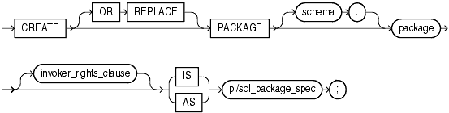
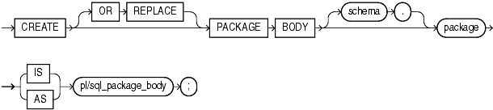
Спецификация пакета

Slide 48
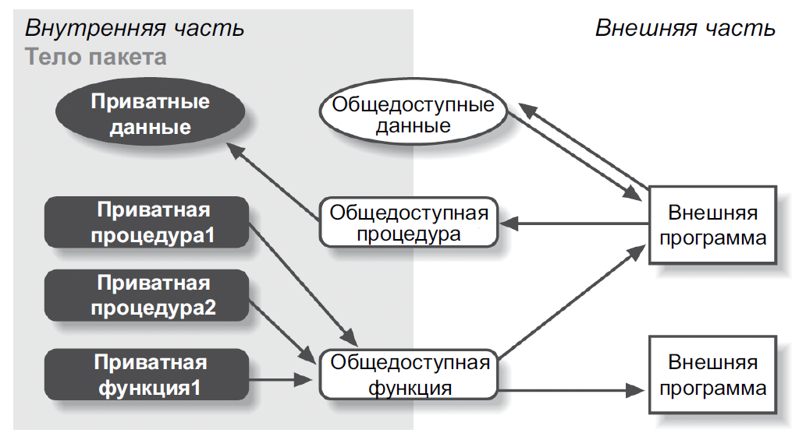
Диаграмма Буча с общедоступными и приватными элементами пакета

Slide 49
Перегрузка модульных подпрограмм
Внутри пакета процедуры и функции могут быть перегружены (overloaded).
Это означает, что может существовать несколько процедур или функций с одним и тем же именем, но с разными параметрами.
Это очень удобно, так как позволяет выполнять одну и ту же операцию над объектами различных типов.

Slide 50
Ограничения налагаемые на перегрузку:
Нельзя перегружать две подпрограммы, если их параметры отличаются только именами или видами.
PROCEDURE OverloadMe(p_TheParameter IN NUMBER);
PROCEDURE OverloadMe(p_TheParameter OUT NUMBER);

Slide 51
Ограничения налагаемые на перегрузку:
Нельзя перегружать две функции, отличающиеся лишь типами возвращаемых ими данных
FUNCTION OverloadMeToo RETURN DATE;
FUNCTION OverloadMeToo RETURN NUMBER;

Slide 52
Ограничения налагаемые на перегрузку:
Наконец, типы параметров перегружаемых функций должны принадлежать различным семействам типов
PROCEDURE OverloadChar(p_TheParameter IN CHAR);
PROCEDURE OverloadChar(p_TheParameter IN VARCHAR2);

Slide 53
Инициализация модуля
При первом вызове подпрограммы пакета или любом обращении к переменной или типу модуля создается его экземпляр (instantiated).
Это значит, что пакет считывается с диска в память, а затем запускается скомпилированный код вызванной подпрограммы. В этот момент для всех переменных, описанных в пакете, выделяется память.
У каждого сеанса будет собственная копия пакетных переменных; это гарантирует, что два сеанса, выполняющие подпрограммы одного и того же модуля, будут использовать различные области памяти.

Slide 54
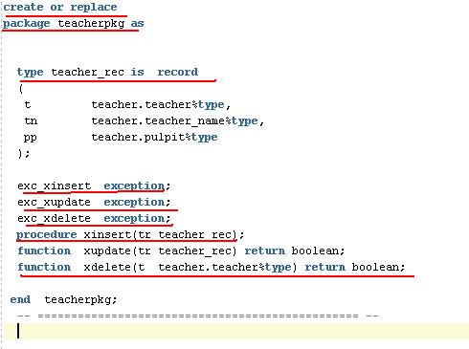
Пример пакета

Slide 55
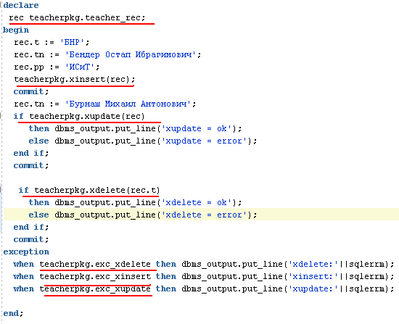
Пример использования пакета

Slide 56
Пакеты
Вызов пакета:
  Package_name.package_element;
Структуры данных, объявленные в пакете, называются пакетными данными.
Пакетные переменные сохраняют свое состояние от одной транзакции к другой и являются глобальными данными.

Slide 57
Пакеты
AUHID {CURRENT_USER|DEFINER}
Словарь: USER_PROCEDURES, USER_SOURCE
ALTER PACKAGE COMPILE PACKAGE
ALTER PACKAGE COMPILE BODY
DROP PACKAGE

Slide 58
Вопросы?

